Slide 1
MagicalRecord
封装数据持久化技术CoreData的第三方框架

Slide 2
目录
简单的概念介绍
Core Data多线程解决方案
MagicalRecord多线程所采用的方案
实现增删改查
轻量级自动数据迁移

Slide 3
Core Data中几个重要概念
ManagedObject：托管对象。用来表述实体
ManagedObjectContext：托管对象上下文。监听托管对象，提交MO的增删改查操作
.xcdatamodeld文件：通过可视化界面管理实体描述
ManagedObjectModel：托管对象模型，通过.mom文件实例化，实体描述的集合
NSPersistentStoreCoordinator：持久化存储协调器。与SQLite交互，向Context提供接口。

Slide 4
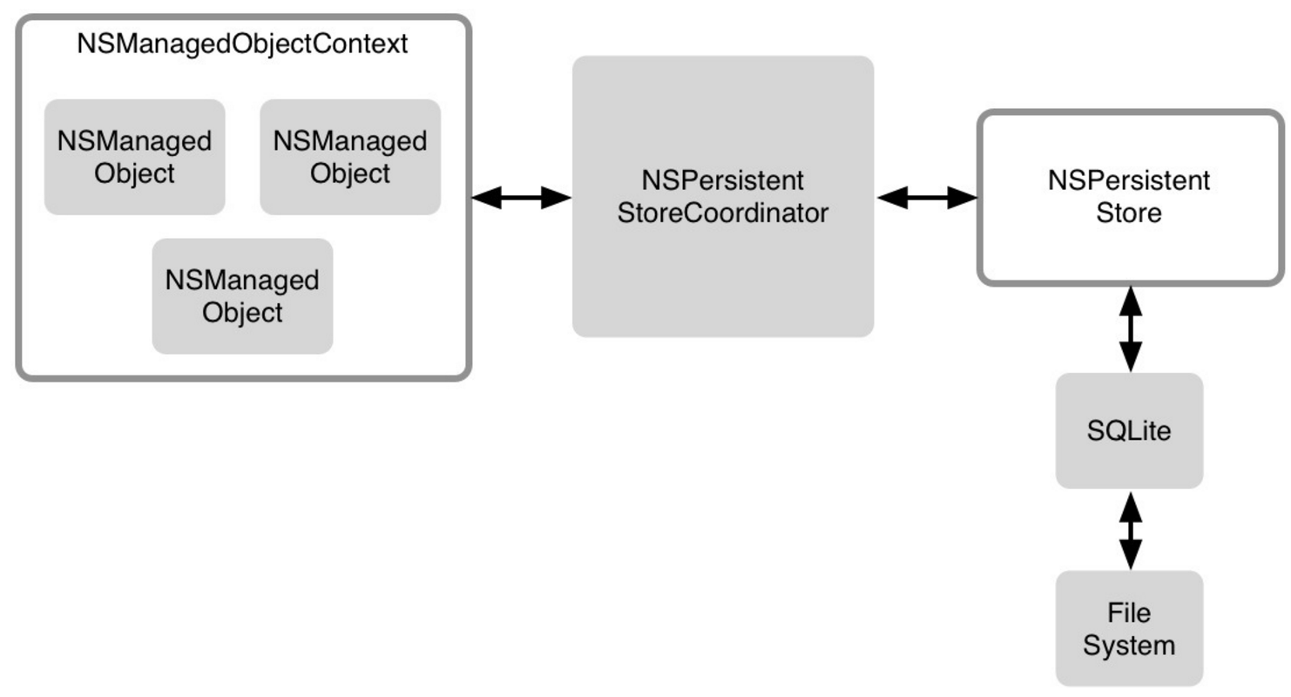

Slide 5
Core Data多线程
为了防止使用主线程操作大量数据产生线程阻塞，所以考虑使用多线程CoreData
问题：CoreData不是线程安全的，PersistentStoreCoordinator会在被MOC使用时上锁，以此来保证数据操作的正确性。但应用程序不能跨线程访问ManagedObject和ManagedObjectContext。否则会导致MO的改变操作和MOC的save操作混杂，导致数据错误。
解决：对于多个线程，每个线程使用自己独立的ManagedObjectContext。

Slide 6
解决方案1：通知
使用一个NSPersistentStoreCoordinator，以及两个独立的Context。一个Context负责主线程与UI协作，一个私有Context在后台负责耗时的处理
监听私有Context的NSManagedObjectContextsDidChangeNotification事件，当私有Context发生变化后，通知主线程上的Context，通过调用mergeChangesFromContextDidSaveNotification来合并变化，来实现同步。（未编程证实不进行合并会出错）

Slide 7
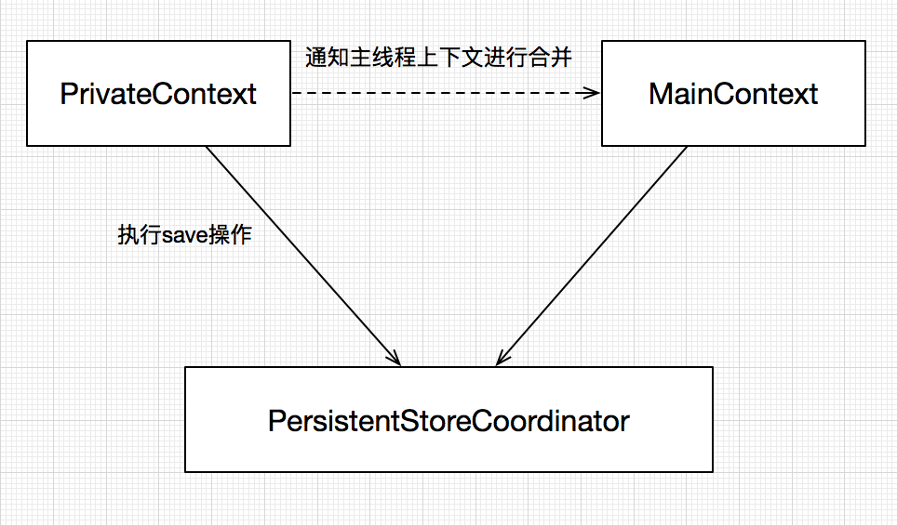

Slide 8
方案二：父子
通过context的setParentContext:方法设置Context之间的父子关系
当子Context调用了Save方法之后，会把变化提交到父Context中，而并不会直接提交到NSPersistentStoreCoordinator。
注意：MO都有一个唯一ID，因为子context不直接操作PSC，所以系统使用临时的ID来唯一标识MO，当提交时需要调用context的obtainPermanentIdsForObjects:方法将临时ID转换为永久ID。所以需要监听context的NSManagedObjectContextWillSaveNotification事件。

Slide 9
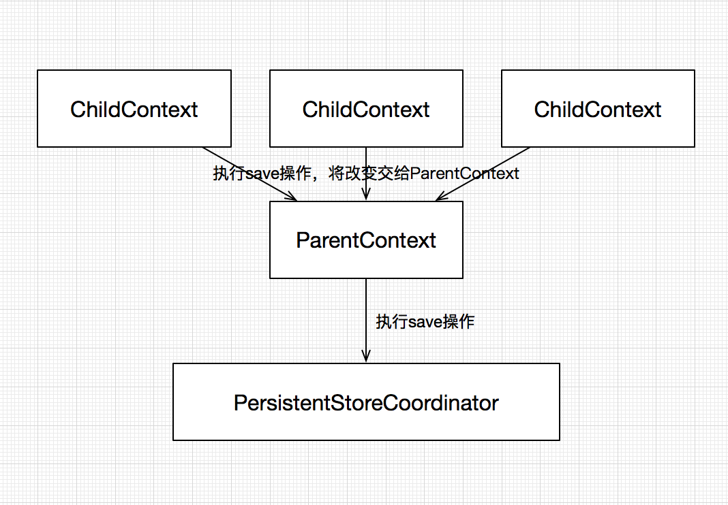
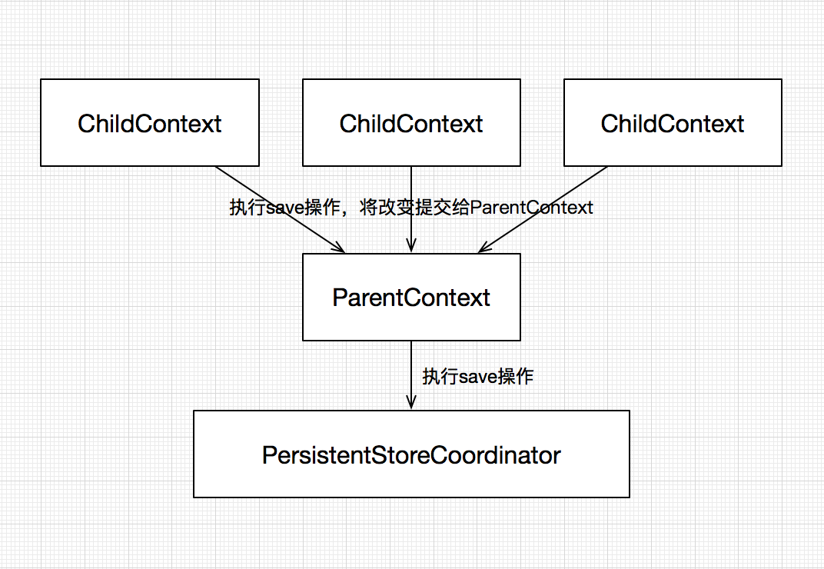

Slide 10
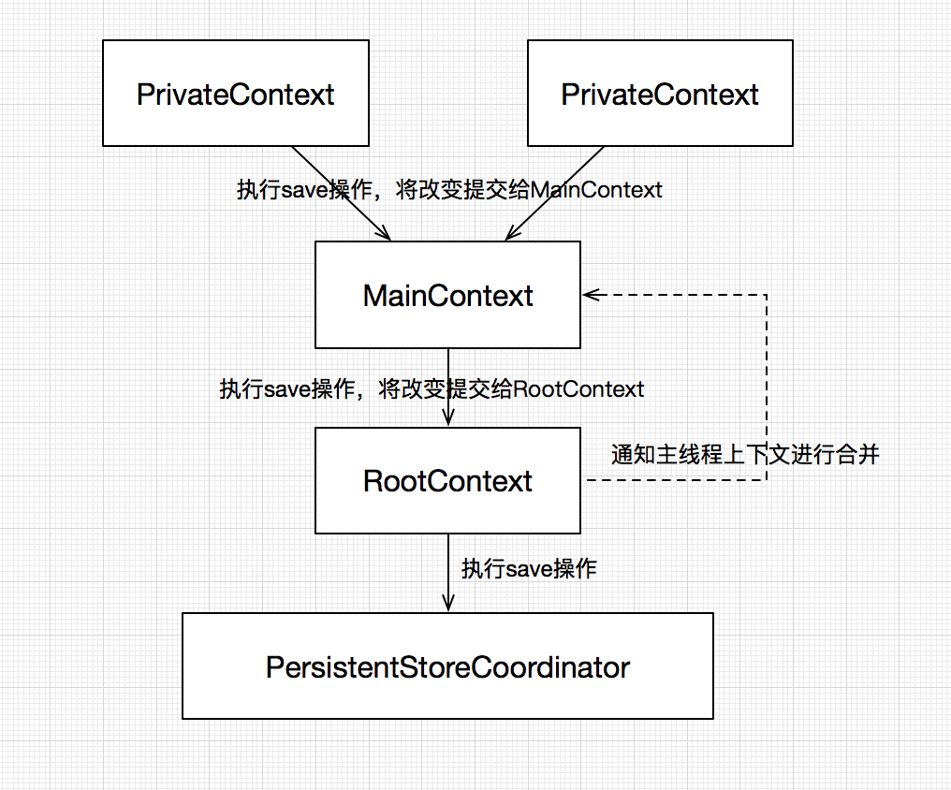
MagicalRecord的采用方案

Slide 11
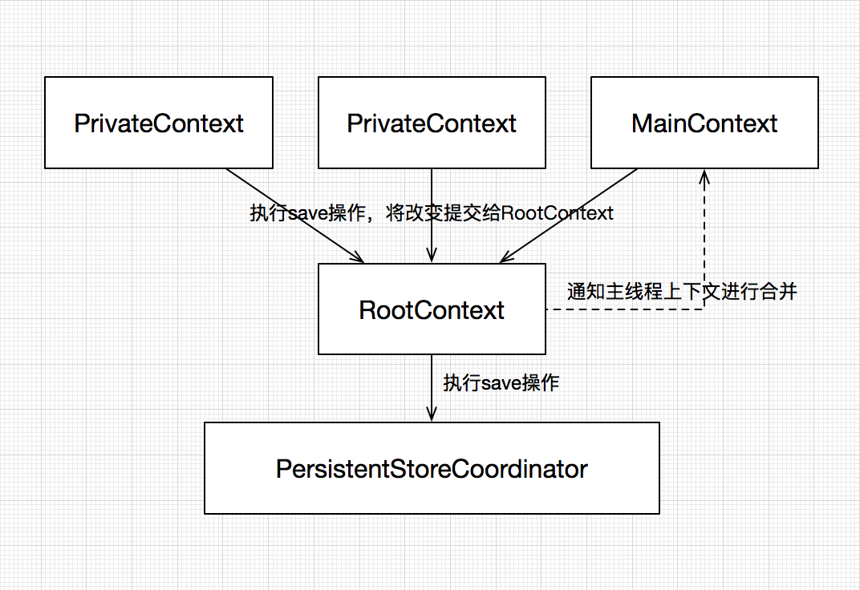
MagicalRecord采用方案

Slide 12
轻量级数据迁移
如下改变支持轻量级迁移：
增加、删除Entity
增加、删除Entity中属性
Attribute由可选改为必填（需要设置默认值）
Attribute由必填改为可选
重命名Entity或Attribute
增加、删除relationship
重命名关系
改变关系类型
增加Parent或Child Entity

